Slide 1

Notes:
www.4tons.com
Pr. Marcelo Augusto de Carvalho

Slide 2

Notes:
www.4tons.com
Pr. Marcelo Augusto de Carvalho

Slide 3

Notes:
www.4tons.com
Pr. Marcelo Augusto de Carvalho

Slide 4
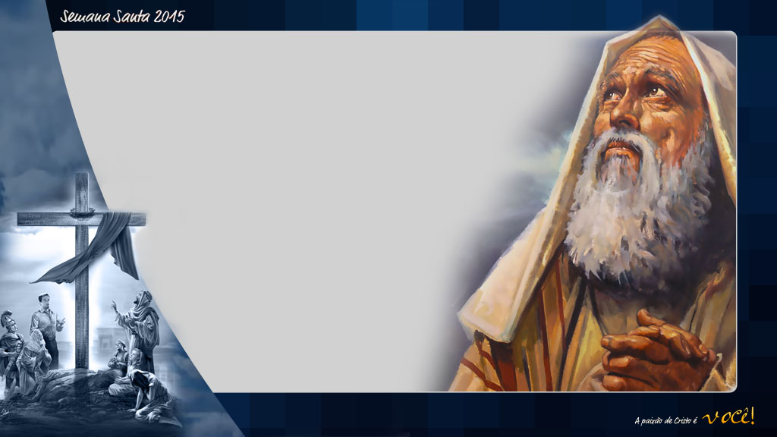
Na Terceira Epístola de João, verso quatro, encontramos um João bem diferente daquele que começou a caminhar com Jesus. Antes o “filho do trovão”, agora o discípulo do “amor”.

Slide 5
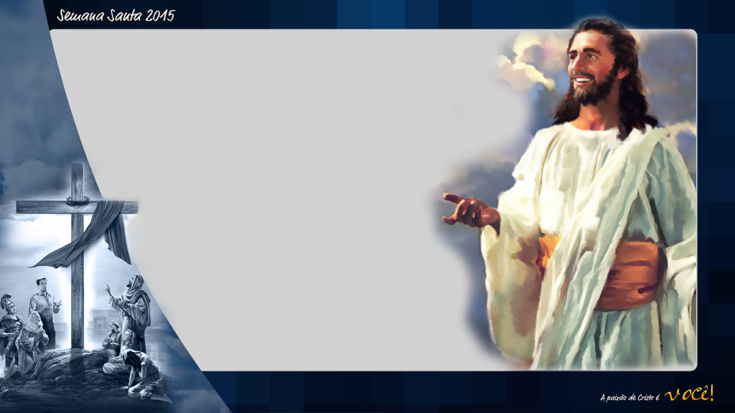
“Foi para nos redimir que Jesus viveu, sofreu e morreu. Ele tornou-se um ‘Homem de dores’ para que pudéssemos participar das alegrias eternas”
(Ellen G. White, Caminho a Cristo, p. 13).

Slide 6

“E SE JESUS NÃO TIVESSE NASCIDO?”

Slide 7
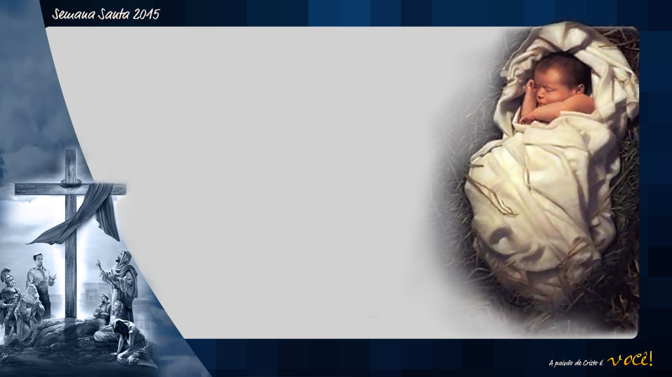
O nascimento de Jesus não serviu apenas para dividir a história em a. C. e d. C., mas mudou completamente a maneira de viver.

Slide 8
I. O MUNDO ANTES DE CRISTO (a.C.) NASCER

Slide 9
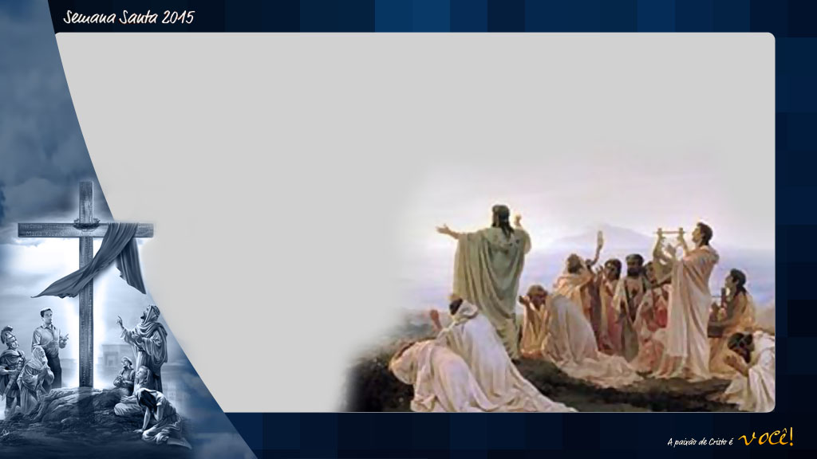
a) A vida se tornara falsa e artificial.
Quando Cristo veio à Terra, a humanidade parecia estar rapidamente atingindo seu ponto mais degradante. Os próprios fundamentos da sociedade estavam minados.

Slide 10
b) A religião estava perdendo seu poder.
A adoração a Deus “em espírito e em verdade” tinha sido suplantada pela glorificação dos homens, em uma rotina infindável de cerimônias criadas pelos homens.

Slide 11
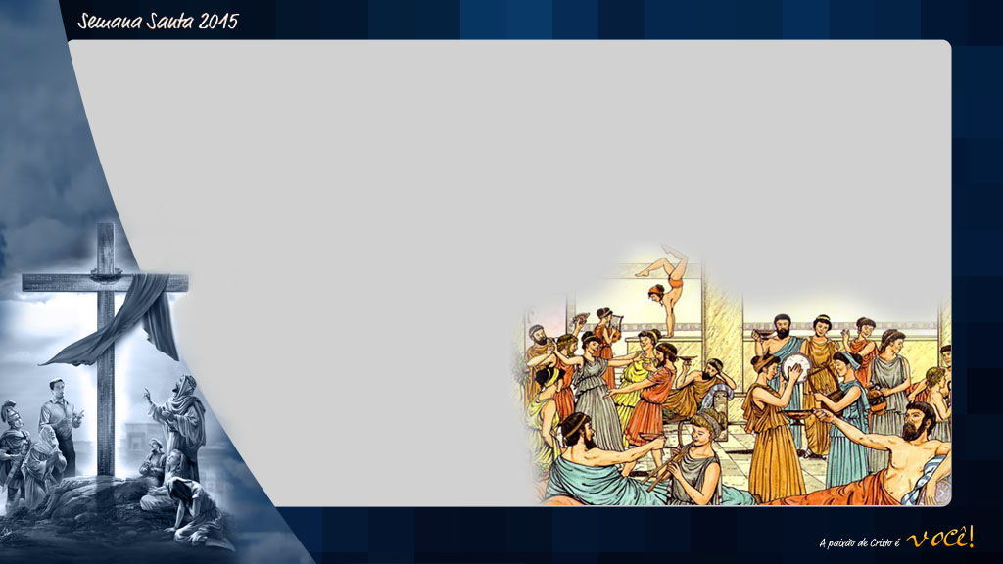
c) Os valores foram abandonados.
Valores como verdade, honra, integridade, confiança e compaixão, estavam abandonando a Terra. Uma ganância implacável e ambição absorvente davam origem a uma desconfiança universal.

Slide 12
d) A religião era seus prazeres.
“Assim como as más paixões e os maus propósitos dos homens baniram a Deus de seus pensamentos, também o esquecimento dEle os inclinou mais fortemente para o mal.
O coração, amando o pecado, imputou a Deus os seus atributos, e tal concepção fortaleceu o poder do pecado...

Slide 13
d) A religião era seus prazeres.
...Propensos à satisfação própria, chegaram os homens a considerar a Deus tal como eles mesmos, a saber, como um Ser, cujo objetivo fosse a glorificação própria, cujas ordenanças se acomodassem a Seu próprio prazer; Ser este pelo qual fossem os homens elevados ou rebaixados, conforme favorecessem ou impedissem ao Seu propósito egoísta… O mundo todo estava-se tornando uma fossa de corrupção.” (Ellen G. White, Educação, p. 74,75).

Slide 14
II. O MUNDO DEPOIS DE CRISTO (d.C.) NASCER

Slide 15

Lucas 2:10-11
“Mas o anjo lhes disse: `Não tenham medo. Estou lhes trazendo boas novas de grande alegria, que são para todo o povo: Hoje, na cidade de Davi, lhes nasceu o Salvador que é Cristo, o Senhor’”.

Slide 16
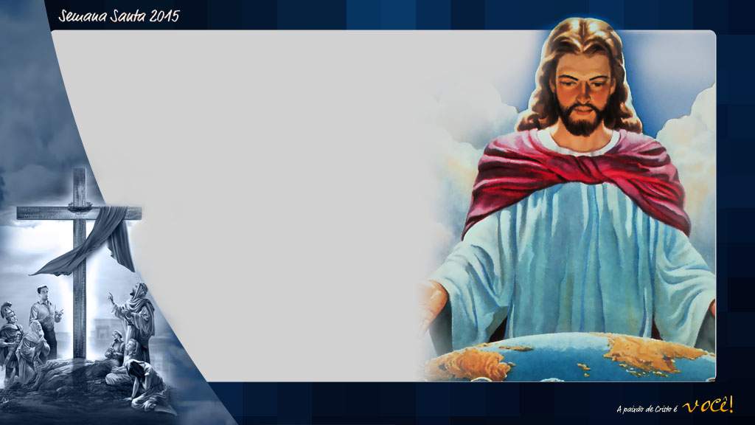
a) O Céu veio à Terra.
“Jesus olhou com infinita compaixão para o mundo em sua condição degradada. Assumiu a forma humana para que pudesse pôr-Se em contato com a humanidade e elevá-la. Veio buscar e salvar o perdido. Atingiu a maior profundeza da miséria e aflição humana...

Slide 17
a) O Céu veio à Terra.
...a fim de tomar o homem do modo como o encontrou, um ser manchado pela corrupção, degradado pelo vício, depravado pelo pecado e unido a Satanás na apostasia, e elevá-lo a um lugar no Seu trono”
(Ellen G. White, Fundamentos da Educação Cristã, p. 199).

Slide 18
b) A excelência foi manifestada.
“Toda a excelência manifestada nas maiores e mais nobres almas da Terra, era reflexo dEle. A pureza e beneficência de José; a fé, mansidão, longanimidade de Moisés; a firmeza de Elias, a nobre integridade e firmeza de Daniel, o ardor e sacrifício próprio de Paulo, o poder mental e espiritual manifesto em todos estes homens e em todos os outros que viveram sobre a Terra, não foram senão centelhas procedentes do resplendor de Sua glória. NEle se encontrara o perfeito ideal”
(Ellen G. White, Educação, p. 73).

Slide 19
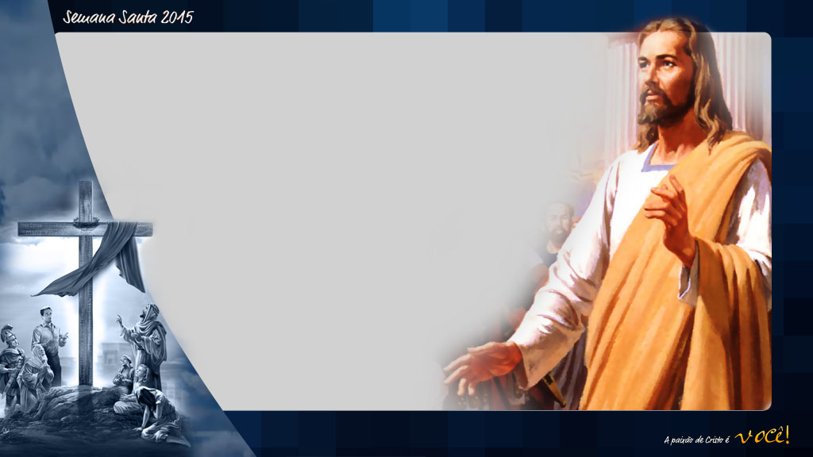
c) Recebemos um Verdadeiro modelo.
“A fim de revelar este ideal como o único verdadeiro modelo a ser atingido; a fim de mostrar o que todo ser humano poderia tornar-se; o que mediante a habitação da divindade na humanidade se tornaria todos os que O recebessem — para isso veio Cristo ao mundo”
(Ellen G. White,
Educação, p. 73).

Slide 20

d) Temos confirmação profética
"Examinais as Escrituras, porque julgais ter nelas a vida eterna, e são elas mesmas que testificam de mim" (Jo 5:39).

Slide 21
III. ELE NASCEU POR VOCÊ

Slide 22
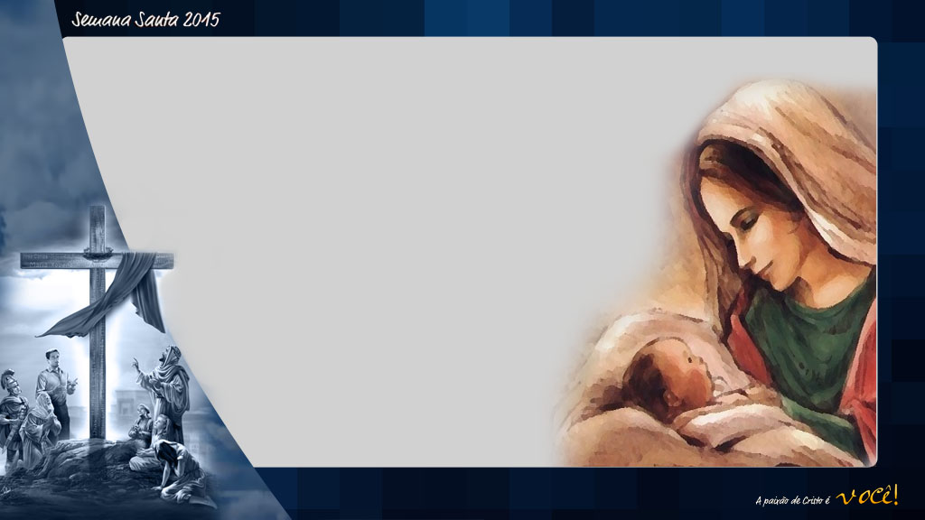
Jesus nasceu por você:
para ser o Rei da sua vida,
para ser o Sacerdote da sua vida,
para ser o seu Sacrifício e morrer no seu, e no meu lugar, para sermos
a Sua alegria eterna.

Slide 23
IV. ELE NASCEU PARA MOSTRAR O AMOR DO CÉU INTEIRO POR VOCÊ!

Slide 24
Jesus nasceu para transformar o “filho do trovão” no “discípulo do amor”.

Slide 25
CONCLUSÃO

Slide 26
JESUS nasceu
porque Ele quer transformar os “filhos do trovão” de hoje em discípulos do amor!!! Fez tudo isso,
porque

